Slide 1
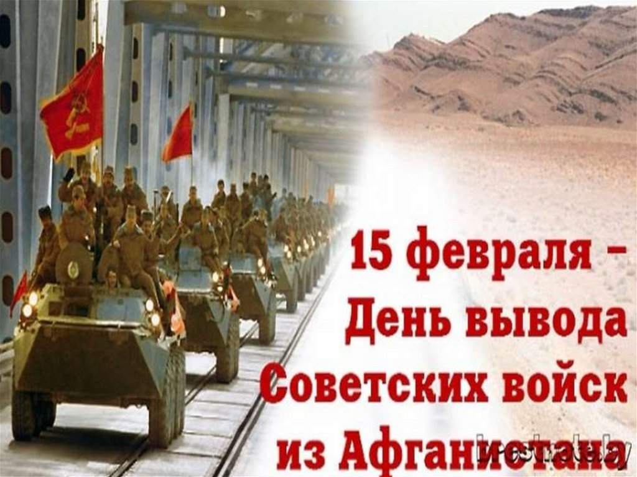
МБУК «Большеулуйская ЦБС» Центральная районная библиотека
им. Героя России А.Н. Захарчука.
«Воинский долг на земле не изменен»
Составитель: заведующая отделом обслуживания Бормова Т.И.
Большой Улуй
2025

Slide 2
Памяти павших. Книга памяти Красноярского края. Афганистан (1979-1989) / Агентство печати и массовых коммуникаций Красноярского края ; ред. В. Макарец. - Красноярск: Офсет, 2014. - 320 с.: ил. - Текст: непосредственный.
Книга памяти, посвященная воинам-афганцам, приурочена к 25-й годовщине вывода советских войск из Афганистана. В книге собраны рассказы о погибших земляках и внесены имена и данные не только тех, кто призывался военкоматами Красноярского края, но и тех, кто в своей судьбе так или иначе соприкасался с краем – родился, жил, учился, работал, здесь похоронен. Представлен материал о павших воинах-большеулуйцах Плясунове Владимире Пантелеевиче (24.01.1968- 12.04.1988), Зеленкове Валерии Демьяновиче (7.08.1960-13.11.1988).

Slide 3
Боль моя – Афганистан: сборник/ сост. П.К.Шуньков, И.П.Сенкевич. - Красноярск: Книжное издательство, 1989.-132с.: ил. – Текст: непосредственный.
Эта книга – сборник документальных очерков и воспоминаний красноярцев, выполнявших интернациональный долг в Афганистане в составе ограниченного континента советских войск. Книга о верности воинскому долгу, мужестве и стойкости, высоком патриотизме и интернационализме наших юношей и девушек, о помощи, которую оказывали советские воины, афганскому народу.

Slide 4
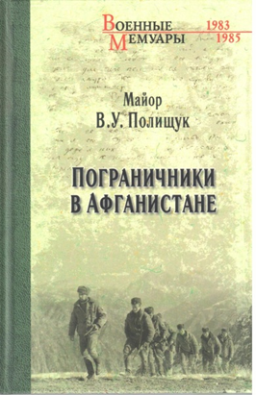
Полищук, В. Пограничники в Афганистане / В. У. Полищук. - Москва: Вече, 2018. - 304 с. - (Военные мемуары). - Текст: непосредственный.
Василий Ульянович Полищук — в прошлом сотрудник Особого отдела КГБ СССР, в 1983—1985 гг. выполнял задачи по контрразведывательному обеспечению боевых действий специальных подразделений пограничных войск КГБ в Афганистане. В своих воспоминаниях автор рассказывает об особенностях боевых действий мотоманевренных, десантно-штурмовых групп и пограничной авиации по защите границы СССР с территории Афганистана. Без пафоса и прикрас показаны примеры солдатского бесстрашия и мужества пограничников в боях с душманами, а также сложности солдатского бытия в непростых климатических условиях.

Slide 5
Нешумов, Ю.А. Границы Афганистана: трагедии и уроки: историко – публицистические исследования. / Ю. А. Нешумов. – 2 – е изд. доп. Москва: Граница, 2011.- 304с. - Текст: непосредственный.
Автор книги, продолжительное время возглавлявший штаб Погранвойск Советского Союза, ярко и с глубоким знанием описывает афганские события, последовавшие после Апрельской революции 1978г.

Slide 6
Стрельцова,Н.И. Возвращение из Афганистана/Н.И.Стрельцова - Москва: Молодая гвардия, 1990.- 222с. - Текст: непосредственный.
Эта книга - суровый и горький документ об афганских событиях, участниками и очевидцами которых являются ее герои, опаленные огнем трагедии, выпавшей на долю поколения восьмидесятых.

Slide 7
Боровик, А.Г. Афганистан: Еще раз про войну/А.Г.Боровик - Москва: Международные отношения, 1990. – 256с. - Текст: непосредственный.
В книгу Артема Боровика, неоднократно бывавшего в журналистских командировках в Афганистане, включены две документальные повести - "Встретимся у трех журавлей" и "Спрятанная война". Это рассказ о том, что человек делает на войне и что война делает с ним, о судьбах "афганцев".

Slide 8
Олийник, А.М. Памятник в Кабуле / А.М. Олийник. – М.: Мол. гвардия, 1988. – 284 с., ил. - Текст: непосредственный.
Граненый шпиль величественной стелы взметнулся в голубую лазурь неба. Пятиконечная звезда и лавровая ветвь венчают его. Внизу, на черном граните, высечено на русском и дари: «Воинам-интернационалистам». Этот памятник высится в старинной крепости Бала Хиссар, расположенной на холме в центре Кабула. Сооружен он в 1985 году на средства молодежи Афганистана в знак глубокой признательности советскому воину за самоотверженную, бескорыстную помощь в защите светлых идеалов Апрельской революции.

Slide 9
Рунов, В. Афганская война: боевые операции / В. А. Рунов. - М.: Яуза; [Б. м.] : ЭКСМО, 2008. - 432 с. - (Афган. Чечня. Боевой опыт). - Текст: непосредственный.
О последней войне Советского Союза написано много книг, но до этой публикации в открытом доступе не было работ, обобщающих боевой опыт, полученный в ходе Афганского конфликта. Войсковые операции и рейды спецназа, засады на вражеские караваны и прочесывание местности, обеспечение прохождения колонн и поддержка с воздуха - в этой книге рассмотрены все аспекты боевой работы советских войск в Афганистане. Особое внимание уделено боевому применению в горной войне авиации, бронетехники, артиллерии, воздушно-десантных и инженерных войск, а также организации разведки и боевого охранения.
.

Slide 10
Афганская война: как это было: фотоальбом / А. А. Проханов. - Москва: Планета, 1991. - 236 с. - 8.70 р. - Текст: непосредственный.
Драматично складывается судьба воинов бывшего афганского контингента войск. Этот бесценный фермент армии, обладающий реальным боевым опытом, проявивший способность воевать и проливать кровь за государство, последний контингент "государственников", погибавший во имя государственной идеи в ущельях и пустынях Азии,- этот контингент, вернувшись на Родину, был государством отвергнут. Государство не защитило его, испугалось его, отдало на откуп общественным и национальным стихиям. И афганское движение, пытавшееся на первых порах консолидироваться, сложиться в "афганское братство", сегодня являет собой противоречивый, рассеченный, враждующий между собой конгломерат.

Slide 11
Из пламени Афганистана: стихи и песни советских воинов, выполнявших интернациональный долг в Афганистане и стихи, посвященные им / [сост. и вступ. ст. Петра Ткаченко ; худож. Юрий Баранов]. - Москва: Советская Россия, 1990. - 317, [2] с. : ил. ). - Текст: непосредственный.
Этот поэтический сборник составили произведения, посвященные службе и подвигам воинов-интернационалистов на афганской земле в 1979-1988 гг. Многие из этих стихов, написанные как профессиональными авторами, так и самими воинами-афганцами, рождались как песни, записывались на кассеты и пластинки.

Slide 12
Во имя высокой цели: рассказывают воины / сост. И. А. Пономарев. - Санкт-Петербург : Лениздат, 1988. - 160 с. : ил. - Текст: непосредственный.
Авторы этой книги - воины-ленинградцы, проявившие героизм и мужество на афганской земле, - повествуют о суровых днях боевых испытаний. Выполняя свой интернациональный долг, они помогли афганскому народу отстоять свою независимость и свободу, спасли тысячи детей, стариков и женщин от кровавой расправы наемных убийц и террористов. Их подвиги навсегда останутся символом советско-афганской дружбы.

Slide 13
Когда поют солдаты. Современное песенное творчество советских воинов, выполняющих интернациональный долг в Афганистане / сост. П. И. Ткаченко. - 3-е изд. - Москва : Молодая гвардия, 1988. - 175 с. - Текст: непосредственный.
В книге собраны современные самодеятельные песни, а также песни на стихи армейских поэтов, которые поют советские воины, выполняющие интернациональный долг в составе ограниченного контингента советских войск в Афганистане. Песни свидетельствуют о мужестве, стойкости, высоких идейно-политических и моральных качествах наших воинов.

Slide 14
Звезды славы боевой. На земле Афганистана / сост. И. М. Дынин. - Москва Воениздат, 1988. - 224 с.- Текст: непосредственный.
В очерках в публицистической форме рассказывается о воинах, удостоенных звания Героя Советского Союза за проявленные мужество и отвагу при выполнении интернационального долга. Славные сыны нашей многонациональной Отчизны, они продемонстрировали высочайший героизм, оказывая братскую помощь афганскому народу.

Slide 15
Памяти павших. Книга памяти Красноярского края. Северный Кавказ 1994 - 2014 / Е. Лалетина [и др.] ; Агентство печати и массовых коммуникаций Красноярского края). - Красноярск : Поликор, 2015. - 320 с. : ил. - Текст: непосредственный.
Книга рассказывает не просто о драматичном периоде в истории нашей страны, а о настоящих героях своего времени. Вспыхнувшая на исходе столетия чеченская война стала нашей общей трагедией и бедой. В центре событий оказались совсем юные, 18-летние мальчишки, неопытные, неокрепшие. Но они сумели до конца исполнить свой долг. Тогда мало кто предполагал, что очень скоро все это выльется в настоящую войну, с которой, увы, вернутся не все. Более 12000 российских военнослужащих пропали без вести в этой войне. Среди них 188 – жители Красноярского края. В книге представлен материал о воинах - большеулуйцах – Лукьянове Сергее Ивановиче (25.04.1976-08.01.1995), Захарчуке Андрее Николаевиче (22.07.1974-28.05.1995).

Slide 16
Трошев, Г.Н. Чеченский излом: дневники воспоминания/Г.Н.Трошев. – 2-е изд. – Москва: Время, 2009. – 416с. - Текст: непосредственный.
Генерал Трошев в своей книге воспоминание пишет о том как предостеречь всех от повторения допущенных в 90-е серьезных ошибок- политических и военных. Она наполнена подробностями боевых операций и точными деталями воинской жизни.

Slide 17
Зорин, В. Чечня: кремнистый путь к миру: дневник не для себя/В.Зорин – Москва: Виоланта, 1997.- 383с. - Текст: непосредственный.
Владимир Зорин одиннадцать месяцев провел в Чечне в должности первого заместителя Территориального управления федеральных органов исполнительной власти Российской Федерации в Чеченской Республике. Его книга - не воспоминания о прошлом, не мемуары, скорее своеобразный дневник, в котором события чеченского конфликта зафиксированы статьями, беседами и интервью журналистов различных информационных агентств радио и телевидения.

Slide 18
Алехин, Геннадий Тимофеевич. По ту сторону чеченской войны / Г. Т. Алехин. - 2-е изд., испр. и доп. - Москва: Вече, 2019. - 288 с. : ил. - (Военные мемуары). - Текст : непосредственный.
Военный журналист полковник запаса Геннадий Алехин оказался в самой гуще кровавых событий на Северном Кавказе. Возглавлял военные газеты 58-й армии и Северо-Кавказского округа, пресс-центр Объединенной группировки войск. Многие годы проработал с ключевой фигурой событий того времени - генералом Геннадием Трошевым, пожалуй, первым военачальником, руководившим боевыми операциями, который понял и осознал значение информационной составляющей. Все журналисты называли его главным ньюсмейкером. Почему была проиграна информационная война в первую чеченскую кампанию, как выстраивались работа по информационному обеспечению войск и взаимоотношения генералов с журналистами в зоне боевых действий, какие выводы сделали руководители силовых структур?.. Эти и другие вопросы стали основными в данной книге.

Slide 19
Ливен, Анатоль. Чечня: трагедия российской мощи: первая чеченская война / А. Ливен. - Москва: Университет Дмитрия Пожарского, 2019. - 560 с. - Текст: непосредственный.
Книга Анатоля Ливена посвящена так называемой Первой чеченской войне 1994–1996 годов — попытке подавления властью Российской Федерации сепаратистского мятежа на Северном Кавказе. Она появилась по свежим следам событий (впервые была опубликована в 1998 году) и написана их очевидцем: автор в описываемое время находился в Чечне и в своей книге излагает в основном собственные впечатления о происходившем. Многие прогнозы и оценки Ливена, сделанные сразу после первой войны в Чечне, не сбылись или требуют уточнения, но его книга — это крайне ценный материал не только по чеченским событиям, но и в целом по России 1990-х годов.

Slide 20
Гродненский, Николай Николаевич. Вторая чеченская: история вооруженного конфликта / Н. Н. Гродненский. - М.: Русская панорама, 2010. - 704 с. - (Страницы российской истории). - Текст: непосредственный.
Это вторая книга автора, посвященная вооруженному конфликту в Чечне. Она является одной из первых работ, рассматривающих все его аспекты: не только военные, но и исторические, политические, экономические и социально-психологические. Автор описывает ход Второй военной кампании в Чечне. При этом анализируются причины и следствия успехов и поражений сторон.

Slide 21
Боевой опыт Чеченской войны / Авт.-сост. М. Болтунов. - М.: Яуза; [Б. м.]: ЭКСМО, 2008. - 320 с. - Текст: непосредственный.
Эта книга уникальна. Ее авторы - ветераны Чеченской войны, носители бесценного боевого опыта, военных знаний и умений. Шесть лет редакция журнала "Солдат удачи" собирала и обобщала свидетельства своих читателей- участников всех войн и локальных конфликтов, которые вела Советская и Российская армия во второй половине XX - начале XXI века. Это не обычные воспоминания, которых за последние годы было опубликовано немало. Это конкретные рекомендации бывалых бойцов, прошедших обе Чеченских войны, подробнейшие описания боевой работы, квинтэссенция боевого опыта.

Slide 22
с. Большой Улуй, ул. Советская 138,
Тел.: 8(39159)21505 ; Email: cbs.ului@mail.ru,
Сайт: большеулуйская-цбс.рф

